Slide 1
검색
어디까지 믿어야 하나요?

Slide 2
질문
경기도보건환경연구원 원장은 누구?

Slide 3
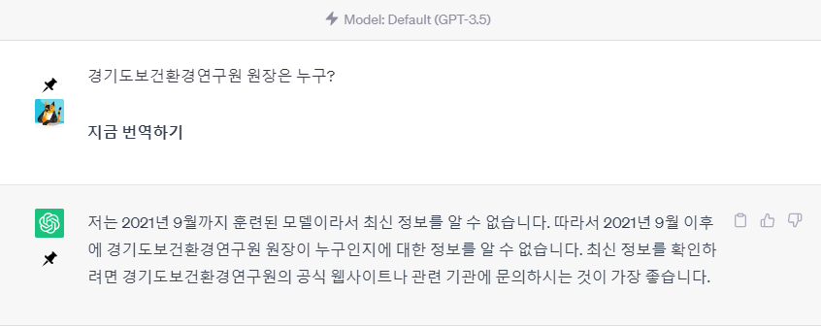
GPT-3.5

Slide 4
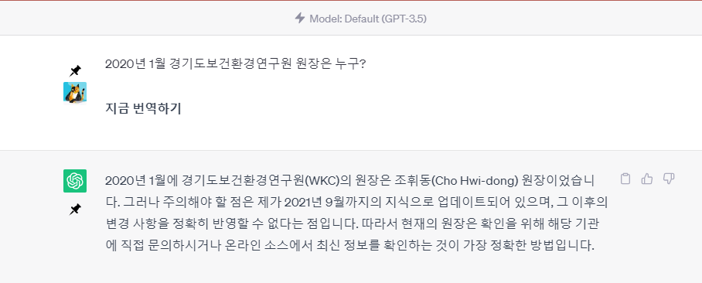
GPT-3.5

Slide 5
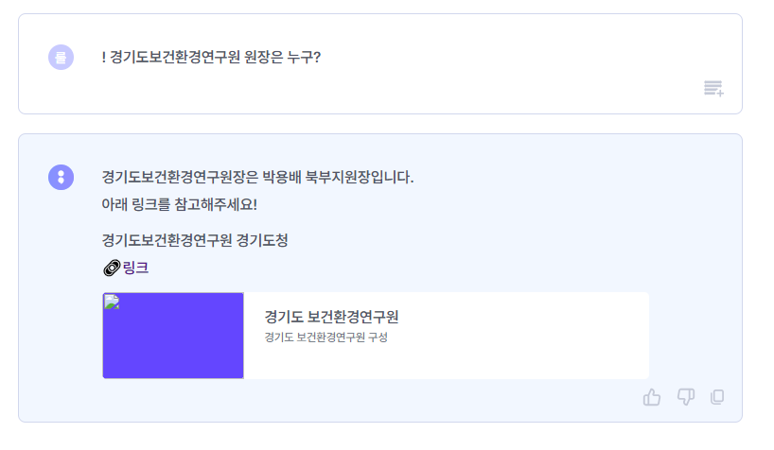
뤼튼 검색모드

Slide 6
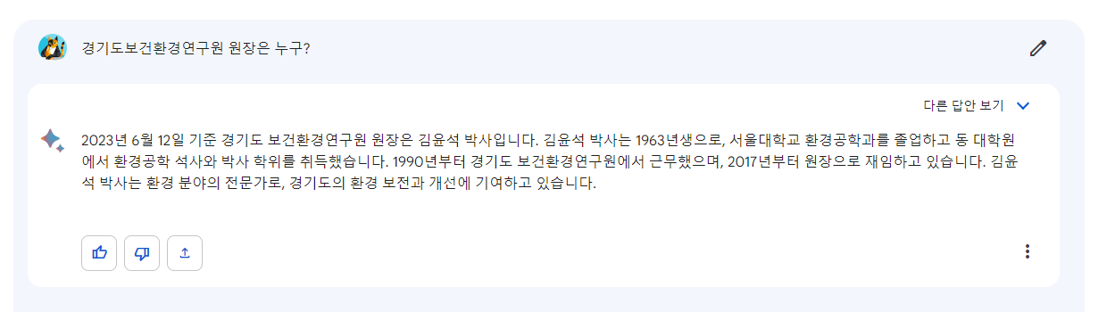
바드

Slide 7
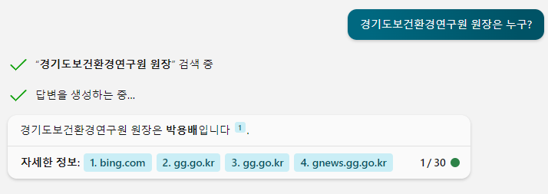
Bing Copilot

Slide 8
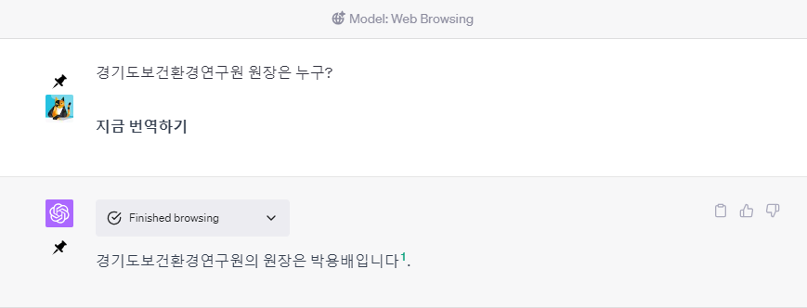
GPT-4 + WebPilot

Slide 9
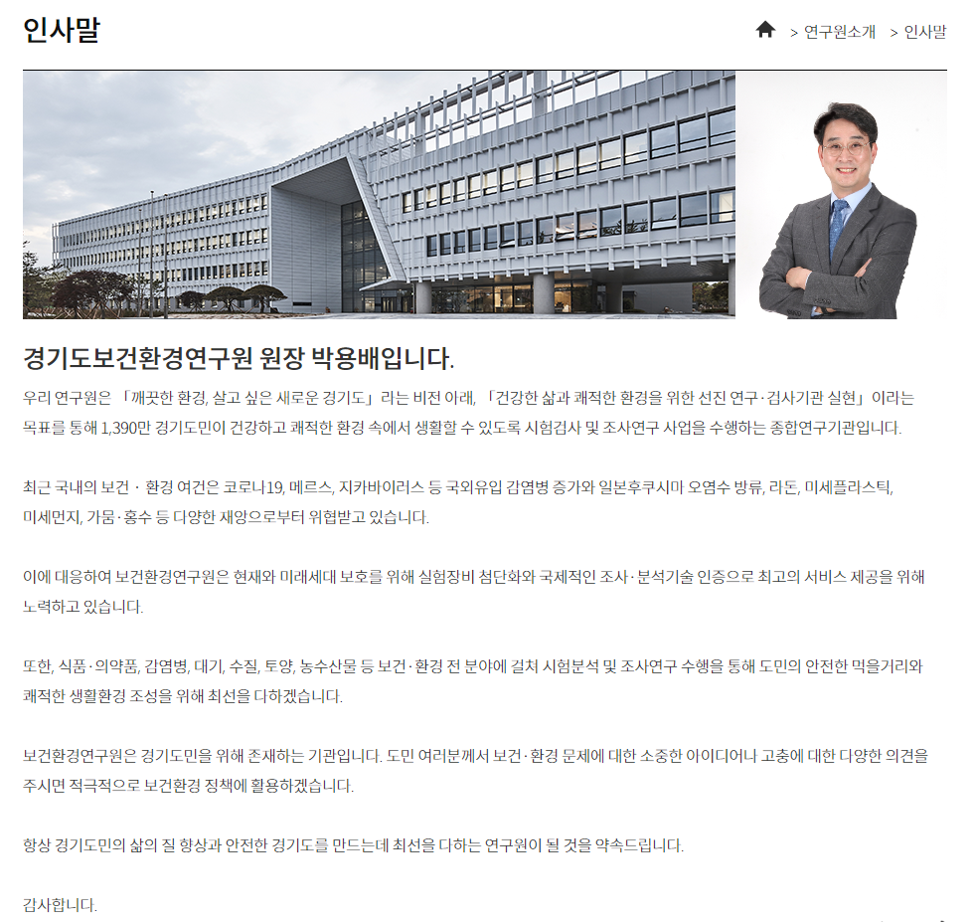
연구원 홈페이지 인사말

Slide 10
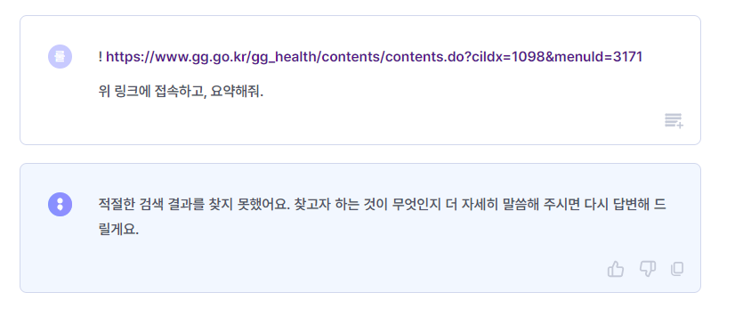
뤼튼 검색모드

Slide 11
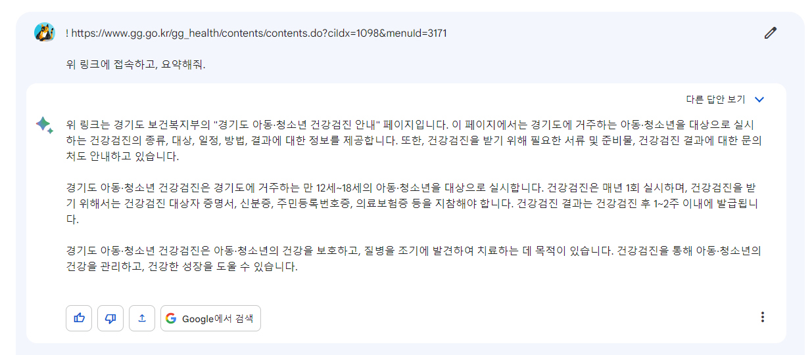
바드

Slide 12
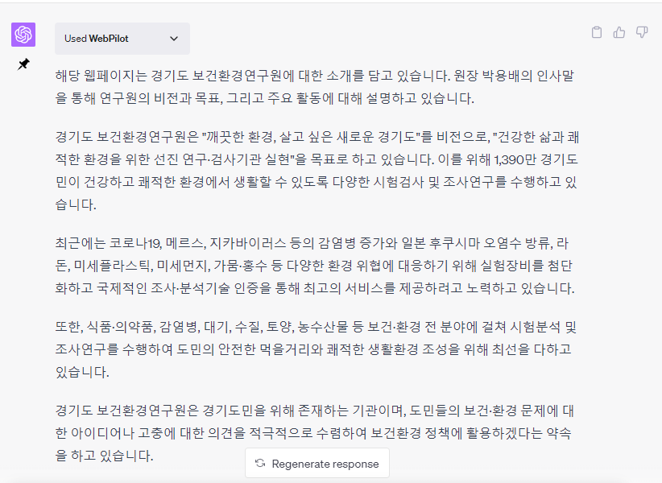
GPT-4 + WebPilot

Slide 13
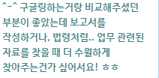
요청사항

Slide 14
검색에서의 제한 사항
할루시네이션 극복의 문제
학습 자료는 2021년 9월까지, 그렇다고 모든 자료를 다 읽힌 건 아니다.
특수하게 접근하는 정보, 사이트, 파일은 학습하지 못했다.
범용적인 부분에서는 많은 자료를 학습하고 있다.

Slide 15
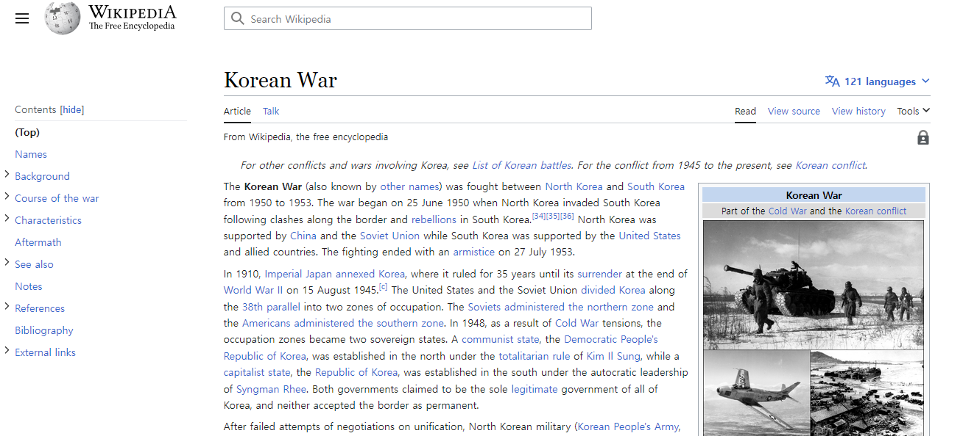
Wikipedia

Slide 16
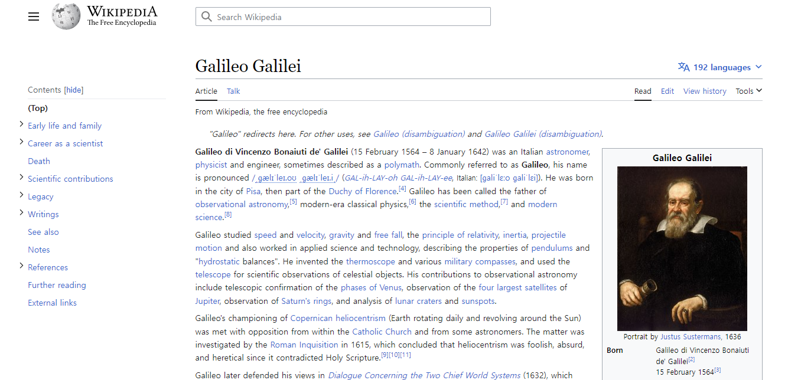
Wikipedia

Slide 17
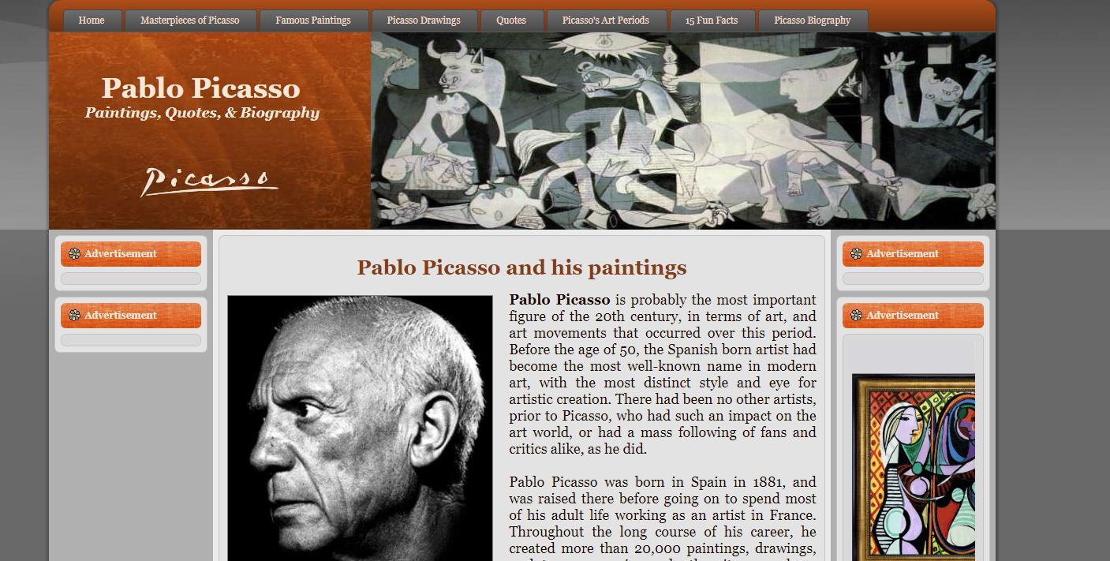
피카소 공식 홈페이지

